Slide 1

ALEKSOTO SENIŪNIJOS
2024 METŲ ATASKAITA
2025 metų planas
Kaunas, 2025

Slide 2

ALEKSOTO SENIŪNIJOS VIZIJA
Aleksoto seniūnija – administracinis vienetas, plėtojantis vietos savivaldą kaip demokratinės valstybės raidos pagrindą, kokybiškai teikiantis viešojo administravimo paslaugas, seniūnijos teritorijoje siekia puoselėti ir gražinti gyvenamąją aplinką.

Slide 3
SVARBIAUSI ALEKSOTO SENIŪNIJOS UŽDAVINIAI:
Siekti užtikrinti gyventojų socialinę ir ekonominę gerovę;
Skatinti gyventojus dalyvauti vietos savivaldos procese;
Stiprinti bendruomeninius ryšius.

Slide 4
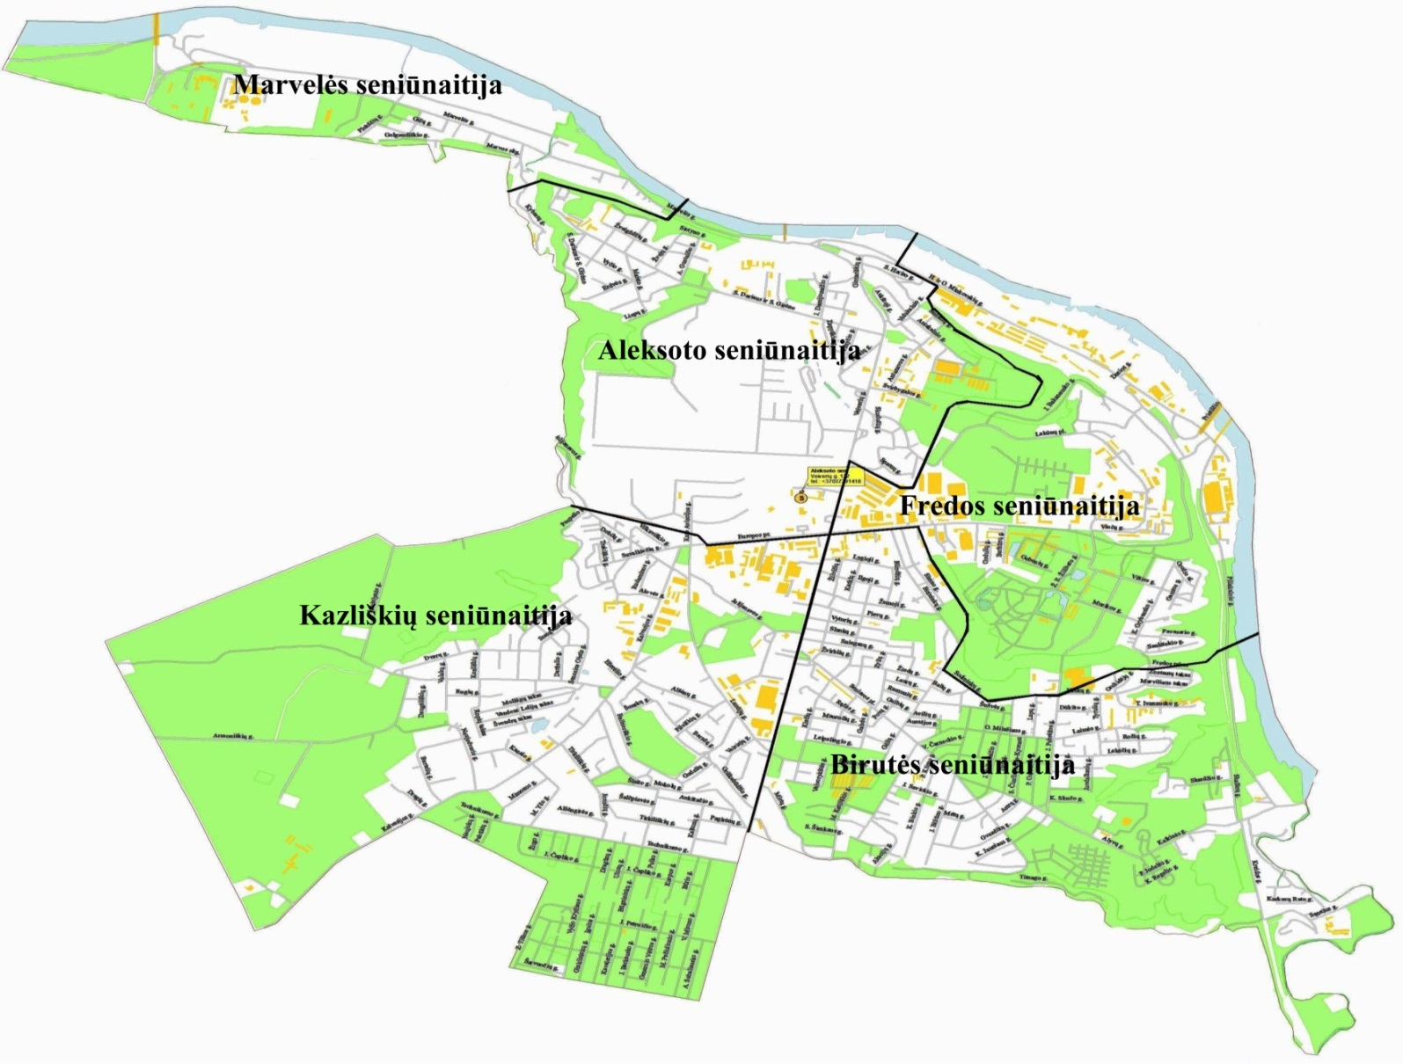
ALEKSOTO SENIŪNIJOS ŽEMĖLAPIS

Slide 5
ALEKSOTO SENIŪNIJOJE VEIKIANČIOS BENDRUOMENINĖS ORGANIZACIJOS
Aleksoto bendruomenės centras, pirmininkė Steputė Račkauskienė;
Asociacija Narsiečių bendruomenė, pirmininkė Vilma Litvaitienė;
Naugardiškių bendruomenė, pirmininkė Julija Iskevičienė;
Asociacija „Marvelės bendruomenės centras“, pirmininkas Arūnas Mackevičius.

Slide 6
ALEKSOTO SENIŪNIJOS TERITORIJA
Aleksoto seniūnija apima pietvakarinę Kauno miesto dalį kairiajame Nemuno krante.
Ją sudaro: Aleksoto, Fredos (Žemosios ir Aukštosios), I ir II Julijanavos, Naugardiškių, Jiesios , Tirkiliškių, Kazliškių, Yliškių, Linksmadvario, Marvelės bei I ir II Birutės dalys.
Seniūnija išsidėsčiusi Nemuno slėnio aukštutinėje ir žemutinėje dalyse. Nuo kitų miesto dalių seniūnija atskirta Nemuno upe ir Jiesios bei Marvelės upeliais su slėniais.
Į seniūniją iš kitų miesto dalių galima patekti Vytauto Didžiojo, M. K. Čiurlionio, J. Radzinausko tiltais per Nemuną bei tiltu per Jiesią.
Aleksoto pakraščiu eina Rail Baltica geležinkelis bei Kauno tvirtovės geležinkelis iš Ž.Fredos į aukštutinę dalį.

Slide 7
ALEKSOTO SENIŪNIJOS TERITORIJA (2)
Aleksoto seniūnijos teritorija – 24 kv. km.
Gyventojų skaičius –24 500
Aleksoto struktūra monofunkcinė: didžiausia dalis užstatyta mažaaukščiais namais. Senieji daugiabučių kvartalai – Antanavos, Antakalnio, V. Čepinskio, Piliakalnio ir Vinčų gatvėse. Naujos statybos daugiabučių kvartalai – Fredos miestelis, Aleksoto vilos, Parko apartamentai, Botanikos terasos, Nemunaičiai. Pastaraisiais metais Aleksotas sparčiai auga, vystomi nauji gyvenamieji kvartalai – Seniavos pl., Juodelynės g., P. Skardžiaus g., Armoniškių g., J. Pabrėžos g., Hagos g., Flamandų g., Valonų g. ir kt.
Aleksoto teritorijoje yra žydų kapinės H. ir O. Minkovskių g, Seniavos kapinės, rusų karo belaisvių bei senosios Aleksoto ir Fredos kapinaitės.

Slide 8
ALEKSOTO GATVIŲ PRIEŽIŪRA:
2024 metais atlikti gatvių statybos ir remonto darbai:
Veiverių g. nuo Europos pr. iki Mauručių g.
Bitininkų g.
Aukštoji g.
Vilties g.
Aukštažio g.
Mokolų g. dalis prie Naugardiškių parko.

Slide 9
ALEKSOTO GATVIŲ PRIEŽIŪRA
(NUMATYTA 2025 M.):
Sudarytas ir pateiktas Miesto tvarkymo skyriui prioritetinis Aleksoto seniūnijos gatvių priežiūros sąrašas Kauno miesto gatvių tiesimo, rekonstravimo, taisymo ir priežiūros darbų 2025-2027 metų prioritetiniam sąrašui sudaryti.
Gatvių priežiūros darbai numatomi atlikti 2025 metais Aleksoto seniūnijoje:
Bitininkų g. darbų užbaigimas.
H. ir O. Minkovskių g. rekonstrukcijos tąsa.
Sodininkų g.
Gėlių g.
Vaivorykštės g.
Veisiejų g.
Balbieriškio g.
Gudelių g.
Julijanavos g. rekonstrukcija.

Slide 10
SENIŪNIJOS TERITORIJOS PRIEŽIŪROS ORGANIZAVIMAS
Per einamuosius metus organizuojant teritorijos priežiūrą inicijuoti ir atlikti šie darbai:
Vykdomi Naugardiškių parko rekonstrukcijos darbai.
Pradėti vykdyti Narsiečių liepų alėjos skvero rekonstrukcijos darbai.
Atnaujinta Amerikos lietuvių gatvės pėsčiųjų tako dalis, Aleksoto kalno viršuje prie Aleksoto funikulieriaus. Įrengtas apšvietimas.
Narsiečių bendruomenės iniciatyva ir prisidėjimu, Vyčio Kryžiaus g. skvere organizavome krepšinio aikštelės vietos parinkimą. Įrengta aikštelės danga.
Inicijuotas S. Dariaus ir S. Girėno g. 6 apleisto namo nugriovimas.
Inicijuotas Kanalo g. 31 apleisto namo nugriovimas.

Slide 11
SENIŪNIJOS TERITORIJOS PRIEŽIŪROS ORGANIZAVIMAS (2)
Inicijuotas S. Dariaus ir S. Girėno g. nuokalnėje esančių atitvarų pakeitimas naujais.
Inicijuotas vėjovartų šalinimas valstybinėje žemėje.
Inicijuotas šienavimas, lapų surinkimas nesuformuotuose valstybinės žemės plotuose.
Pasitelkus visuomenei naudingą veiklą atliekančius asmenis sutvarkyta:
Perdažytas Marvelės slėnio tiltelis per Marvelės upę;
Sutvarkyti žalieji plotai: prie Aleksoto senųjų kapinių; Lakūnų pl. neužstatyti žalieji plotai; VIA Baltica magistralės šlaitai už kuro degalinės Abromika; Antakalnio parkas; teritorija prie Aleksoto seniūnijos ir kt.

Slide 12
SENIŪNIJOS 2024 INICIJUOTI SMULKŪS DARBAI IR ĮVYKIAI
Demontuoti gelžbetoniniai tvoros stulpeliai (6 vnt.) prie Technikumo g.
Demontuotos senos (nenaudojamos, stipriai paveiktos korozijos) pašto dėžutes prie Armoniškių g., Darželio g. ir Mirtų g.
Demontuota ir išvežta Veiverių gatvėje prie Vytauto Didžiojo (Aleksoto) tilto: 2 betoniniai ritiniai su užapvalintais dangčiais, betoninė šiukšliadėžė (neestetiška, pažeista erozijos), gelžbetoninės konstrukcijos dalis.
Demontuoti 4 gelžbetoniniai stulpai Lakūnų g.-Svirbygalos g. aikštelės žaliajame plote, prie Svirbygalos g. 40.
Išvežti betoniniai šaligatvio bortai J. Petruičio gatvėje, prie Vėliavininkų g., Kaunas (likę nuo gatvės rekonstrukcijos).
Demontuoti metaliniai, paveikti korozijos atitvarai Svirbygalos gatvėje prie Aleksoto turgaus.

Slide 13
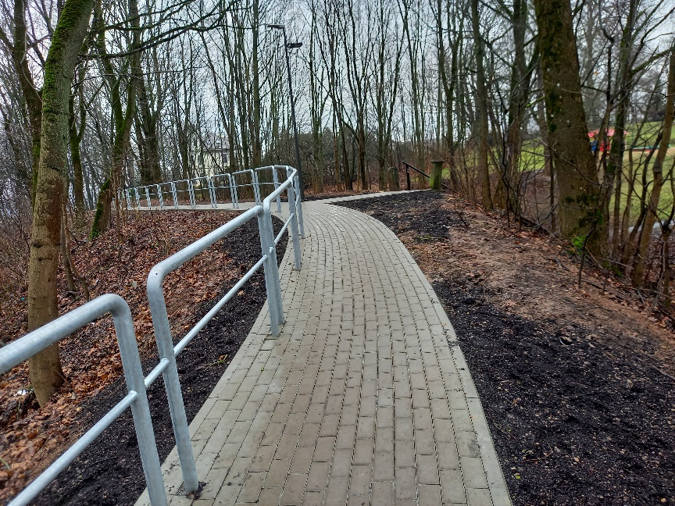
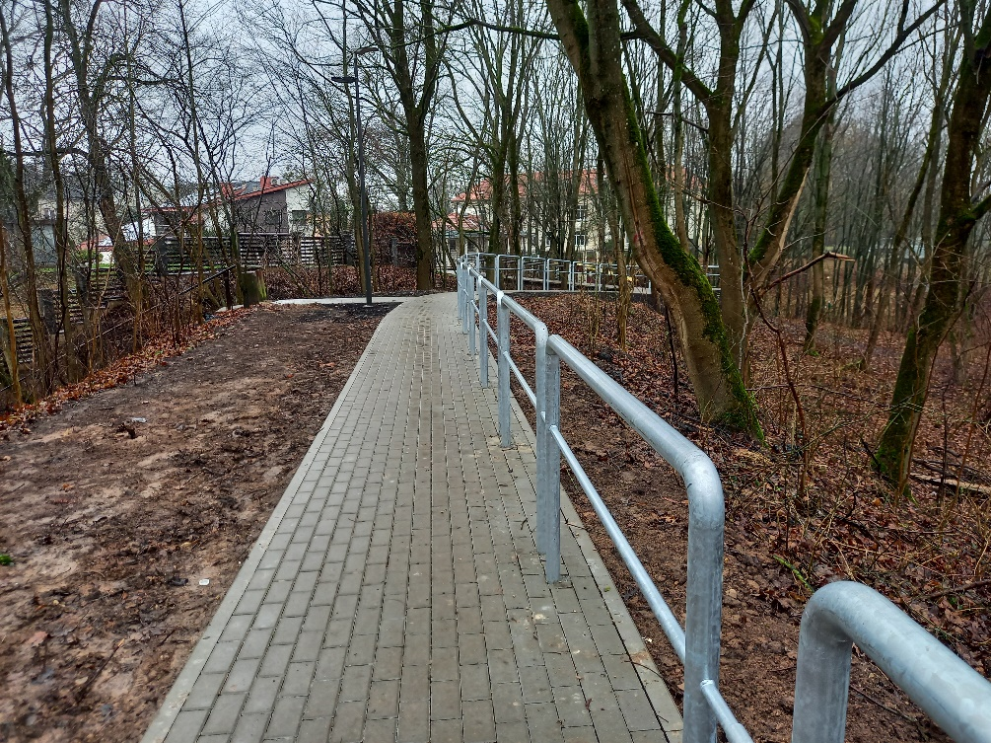
naujai įrengta Amerikos lietuvių gatvės pėsčiųjų tako dalis, Aleksoto kalno viršuje prie Aleksoto funikulieriaus. Įrengtas apšvietimas.

Slide 14
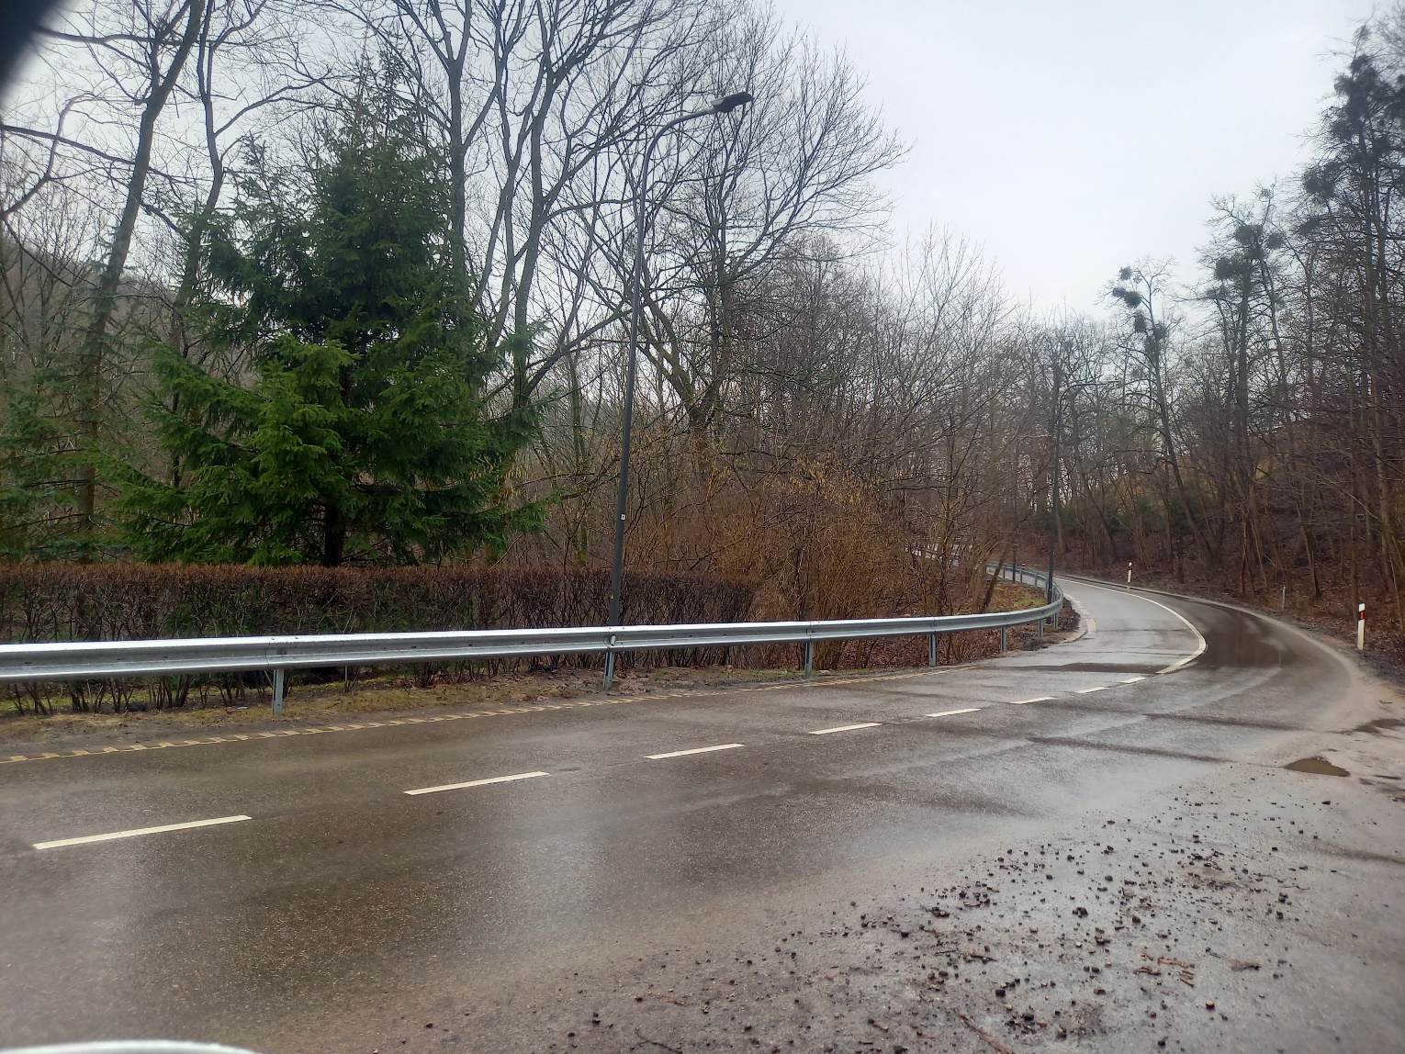
S. Dariaus ir S. Girėno g. nuokalnėje demontuoti seni ir įrengti nauji atitvarai.

Slide 15
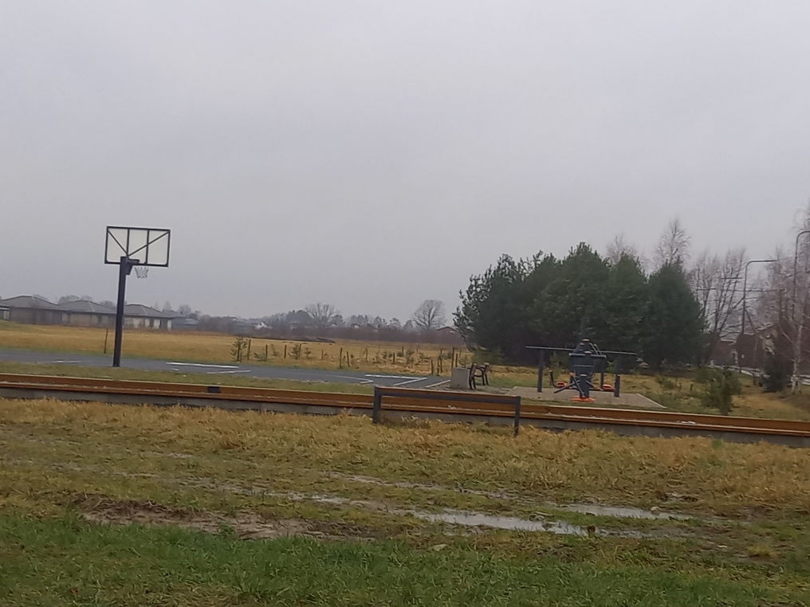
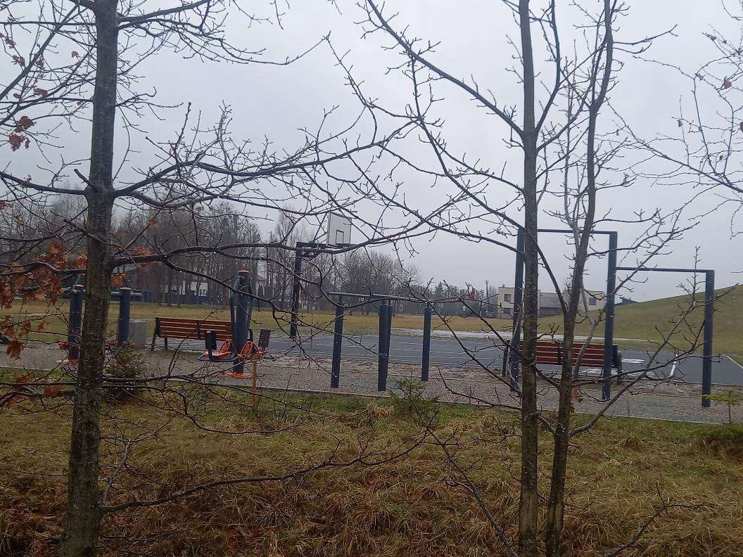
krepšinio aikštelė su danga Vyčio Kryžiaus g. Skvere

Slide 16
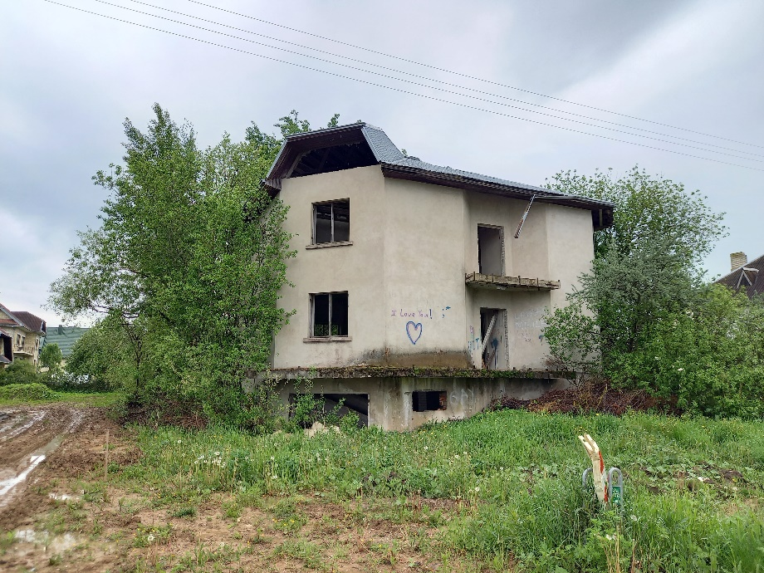
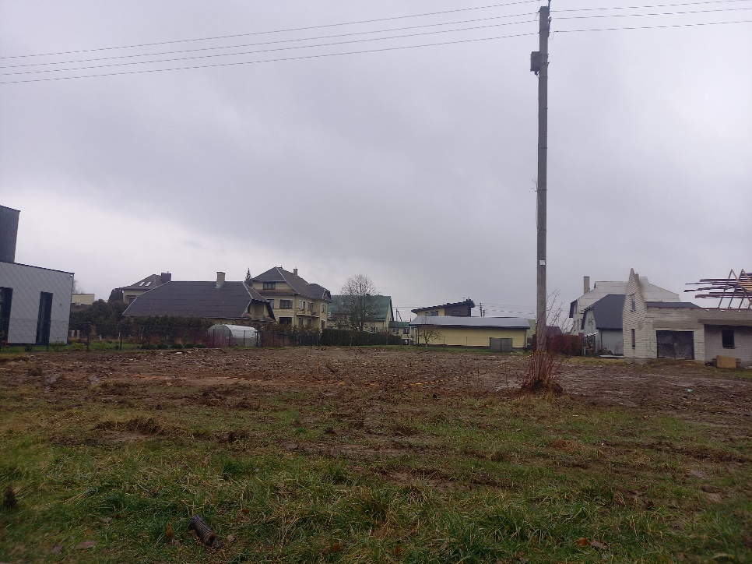
Kanalo g. 31 (prieš ir po)

Slide 17
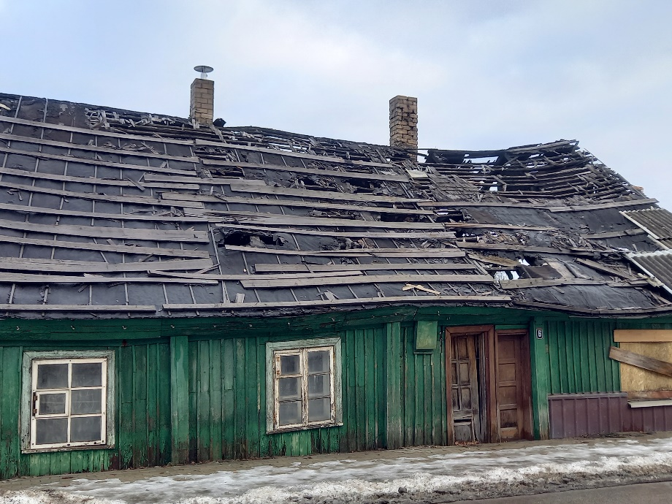
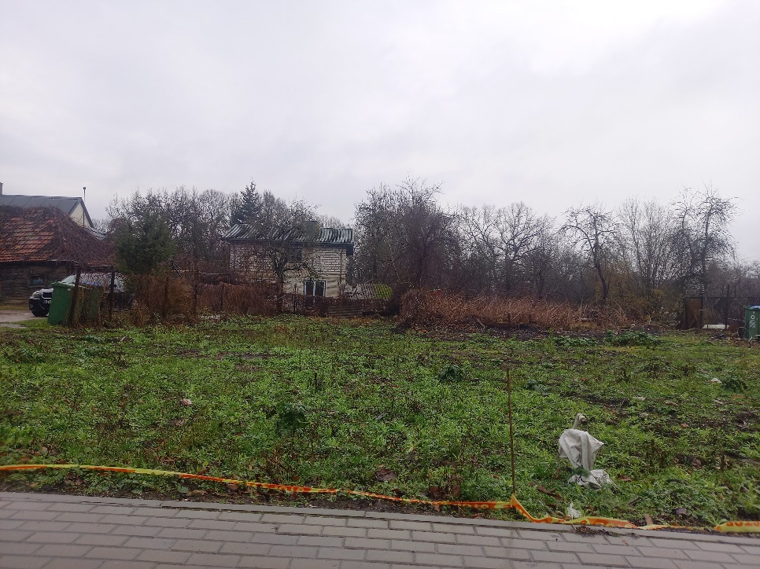
S. Dariaus ir S. Girėno g. 6 (prieš ir po)

Slide 18
2024 M. ALEKSOTO SENIŪNIJOJE APLEISTI ŽEMĖS SKLYPAI IR STATINIAI, RASTI PAŽEIDIMAI
Atlikti apleistų, nenaudojamų žemės sklypų patikrinimai, padarytos fotofiksacijos, parengtos schemos ir surašyti patikrinimo aktai. Teisės aktų nustatyta tvarka ir terminais parengti ir pateikti visi reikiami dokumentai 82 objektų procedūrų užbaigimui, pateikiant Nenaudojamos žemės sąrašą, padidinto nekilnojamojo turto mokesčio taikymui.
Atlikti išsamūs apleistų, neprižiūrėtų statinių patikrinimai. Teisės aktų nustatyta tvarka pradėtos procedūros dėl 65 objektų įtraukimo į apleistų statinių sąrašą. 7 statiniai sutvarkyti, atitinka statinio esmines savybes. 24 statinių savininkai pradėjo statinių tvarkymo darbus. 34 statiniai įtraukti į apleisto, neprižiūrimo turto sąrašą padidinto nekilnojamojo turto mokesčio taikymui.

Slide 19
APLINKOS KOKYBĖS KONTROLĖ
APLINKOS TARŠOS MAŽINIMO PRIEMONĖS
Vykdėme kasinėjimo darbų kontrolę valstybinėje žemėje. 2024 metais patikrinta ir patvirtinta 161 kasimo darbų leidimų.
Vykdant aplinkos kokybės kontrolę, Miesto tvarkymo ir švaros taisyklių, kasimo tvarkos reikalavimų laikymosi, surašyti 4 ANK protokolai.

Slide 20

SENIŪNIJOS
BIUDŽETAS
2024 metais seniūnijai buvo skirta – 1363 eurų.
Dalis lėšų panaudotos seniūnijos viešųjų erdvių (parkų, skverų ir kt.) tvarkymui su visuomenei naudingą veiklą atliekančiais asmenimis. Pirktos darbo priemonės, įrankiai.
Apmokėtos antstolio paslaugos šalinant svavališkai įrengtą tvorą valstybinėje žemėje Jurginų gatvėje.
Kita dalis lėšų panaudota seniūnijoje – atliekų išvežimui seniūnijos teritorijoje, BIO tualetų nuomai Aleksoto seniūnijos bendruomenių renginiams.
2025 metais seniūnijai skirta – 1363 eurų.
Numatytos išlaidos:
Pirštinėms, šiukšlių maišams, VNV darbo įrankių atnaujinimui;
Atliekų išvežimui, konteinerio pastatymui ir išvežimui, BIO tualetui renginiams;
Atminimo dovanėlėms, suvenyrams;
Antstolio paslaugoms.

Slide 21
2025 METAIS PLANUOJAMI ATLIKTI SVARBIAUSI SENIŪNIJOS DARBAI
Atlikti 250 statinių patikrinimų. Atnaujinti seniūnijos informacinį bazinį katalogą ArcGIS elektroniniame žemėlapyje. Pildyti statinių naudotojų sąrašą (žurnalą).
Sudaryti apleisto ar neprižiūrimo nekilnojamojo turto sąrašą padidinto nekilnojamojo turto mokesčio taikymui. Teisės aktų nustatytomis tvarkomis ir terminais parengti ir pateikti visus reikiamus dokumentus procedūrų taikymui.
Inicijuoti apleistų, neprižiūrimų žemės sklypų, padidinto turto mokesčių tarifų taikymui, sąrašą. Iki birželio 1 dienos sudaryti pradinį Nenaudojamos žemės sąrašą ir informuoti savininkus apie Miesto tvarkymo taisyklių nesilaikymą. Atlikus pakartotinus patikrinimus, ne vėliau kaip iki rugpjūčio 20 d. dienos sudaryti ir teikti siūlymus Finansų ir ekonomikos skyriui dėl padidinto turto mokesčio tarifo taikymo sklypų savininkams.
Atlikti daugiabučių gyvenamųjų namų priklausinių (sandėliukų, garažų) STP patikras, (ne-)nustačius jų savininkus inicijuoti šių statinių šalinimo/atnaujinimo procedūras.
Siekti, kad elektroninių deklaracijų (elektroniniu būdu suteiktų paslaugų) kiekis būtų 1,5% didesnis nei 2024 metais.

Slide 22
AČIŪ UŽ Dėmesį!

